Slide 3
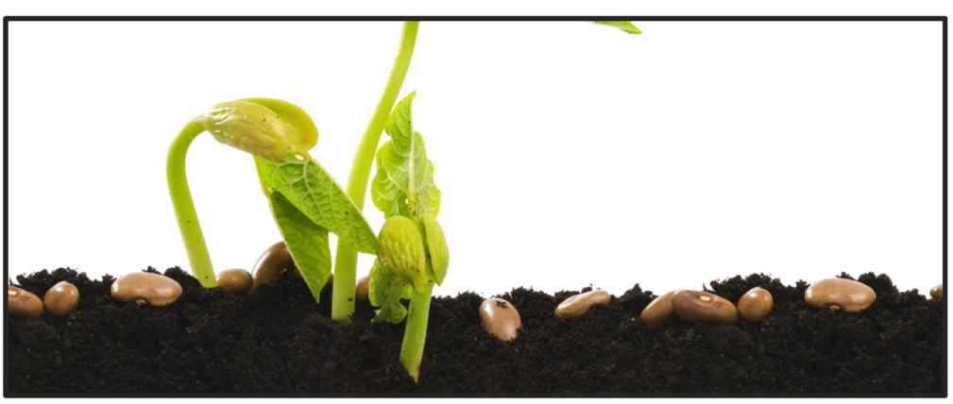
MỞ ĐẦU
Ở mặt đất, các hạt đỗ có thể nằm nghiêng, nằm ngang hoặc nằm ngửa. Liệu kiểu nằm của hạt có ảnh hưởng đến khả năng nảy mầm của nó hay không?
?
Để chứng minh các kết luận trên theo các em thì chúng ta cần làm như thế nào?
=> Tiến trình tìm hiểu tự nhiên.

Slide 6
Khi em tìm bằng chứng để giải thích, chứng minh một sự vật, hiện tượng nghĩa là em đang thực hiện tìm hiểu tự nhiên
Việc tìm hiểu tự nhiên được thực hiện bằng phương pháp, kĩ năng khoa học theo một tiến trình gồm các bước nào?

Slide 7
- Nhiệm vụ 1: Hoạt động cá nhân: kiểm tra lại các bước tìm hiểu tự nhiên đã được dự đoán trong phần mở đầu đối chiếu thông tin SGK/4,5 gọi tên chính xác xem phương pháp đó gồm bao nhiêu bước? Đó là những bước gì?

Slide 8
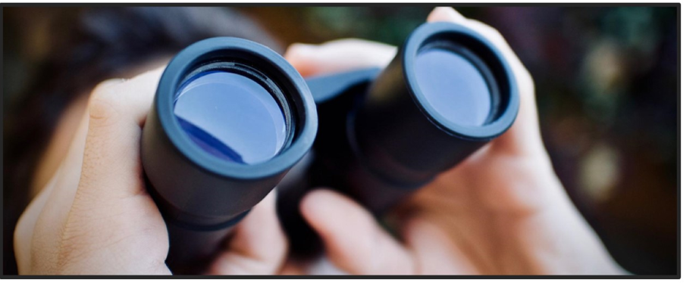
BƯỚC 1: QUAN SÁT, ĐẶT CÂU HỎI
Quan sát là bước đầu tiên để nhận ra tình huống có vấn đề. Qua đó, em đặt được câu hỏi về vấn đề cần tìm hiểu.

Slide 9
BƯỚC 2: XÂY DỰNG GIẢ THUYẾT
Dựa trên hiểu biết của mình và qua phân tích kết quả quan sát, em đưa ra dự đoán, tức là giả thuyết để trả lời cho câu hỏi ở bước 1.

Slide 10
BƯỚC 3: KIỂM TRA GIẢ THUYẾT
Chuẩn bị các mẫu vật, dụng cụ thí nghiệm.
Lập phương án thí nghiệm.
Tiến hành thí nghiệm theo phương án đã lập.

Slide 11
BƯỚC 4: PHÂN TÍCH KẾT QUẢ
Thực hiện các phép tính cần thiết, lập bảng, xây dựng biểu đồ,…
Từ việc phân tích kết quả, rút ra kết luận: giả thuyết được chấp nhận hay bị bác bỏ.

Slide 12
BƯỚC 5: VIẾT, TRÌNH BÀY BÁO CÁO
Sử dụng ngôn ngữ, hình vẽ, sơ đồ, biểu bảng để biểu đạt quá trình và kết quả tìm hiểu tự nhiên.
Một báo cáo kết quả tìm hiểu tự nhiên thường gồm các nội dung chính như sau:
- Tên báo cáo: Thể hiện được nội dng cốt lõi của vấn đề tìm hiểu.
- Tên người thực hiện: Nêu được tên người hoặc nhóm người thực hiện.
- Mục đích: Nêu được mục đích của hoạt động tìm hiểu.
- Mẫu vật, dụng cụ và phương pháp: Mô tả được đầy đủ, chi tiết về phương pháp, thiết bị và vật liệu đã dùng.
- Kết quả và thảo luận: Thể hiện được quá trình và kết quả tìm hiểu bằng chữ viết, hình vẽ, sơ đồ, biểu bằng,…giải thích được ý nghĩa của kết quả và gợi ý cho các vấn đề cần tìm hiểu tiếp theo.
- Kết luận: Phát biểu được các kết luận quan trọng nhất phù hợp với nội dung tìm hiểu.

Slide 13
- Nhiệm vụ 2: GV yêu cầu HS hoạt động nhóm 4 (5 - 7 p) dựa vào Bước 5 trong các bước vừa học ở trên trả lời câu hỏi 1 tr.6: Em hãy viết báo cáo tìm hiểu sự nảy mầm của hạt đỗ trong tự nhiên (được trình bày ở trên)?

Slide 14
Biểu điểm chấm sản phẩm nhiệm vụ 2.
STT | Nội dung | Yêu cầu | Điểm
1 | Mẫu báo cáo | Đầy đủ nội dung theo tiến trình | 1
2 | Tên báo cáo | Thể hiện được nội dng cốt lõi của vấn đề tìm hiểu. | 1
3 | Tên người thực hiện | Nêu được tên người hoặc nhóm người thực hiện. | 1
4 | Mục đích | Nêu được mục đích của hoạt động tìm hiểu. | 1
5 | Mẫu vật, dụng cụ và phương pháp | Mô tả được đầy đủ, chi tiết về phương pháp, thiết bị và vật liệu đã dùng. | 2
6 | Kết quả và thảo luận | Thể hiện được quá trình và kết quả tìm hiểu bằng chữ viết, hình vẽ, sơ đồ, biểu bằng,…giải thích được ý nghĩa của kết quả và gợi ý cho các vấn đề cần tìm hiểu tiếp theo | 2
7 | Kết luận | Phát biểu được các kết luận quan trọng nhất phù hợp với nội dung tìm hiểu. | 2

Slide 15
Phương pháp

Slide 16
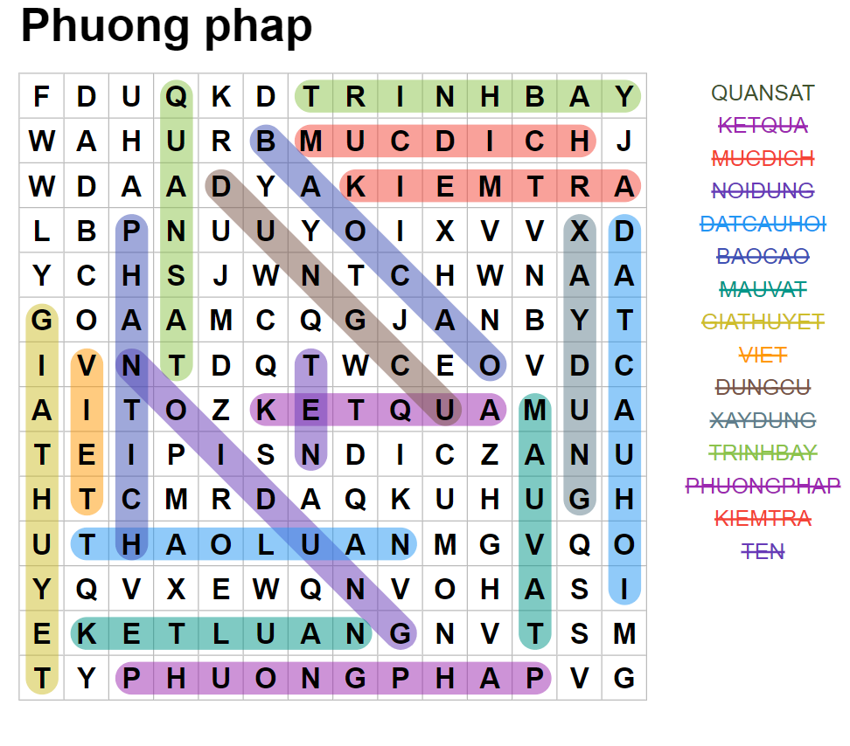
Phương pháp
tìm hiểu tự nhiên
5 bước
Quan sát, đặt câu hỏi
Xây dựng giả thuyết
Kiểm tra giả thuyết
Phân tích kết quả
Viết, trình bày báo cáo
Tên báo cáo
Tên người thực hiện
Mục
đích
Mẫu vật, dụng cụ, phương pháp
Kết quả và thảo luận
Kết luận

Slide 18
Tình huống
Để tìm hiểu ánh sáng ảnh hưởng như thế nào đến sự phát triển của cây non, một nhóm học sinh làm thí nghiệm sau:
Trồng 10 hạt đỗ có hình dạng, kích thước gần giống nhau vào 10 khay(chậu) chứa cùng một lượng đất như nhau. Để 5 chậu ở nơi không có ánh nắng mặt trời, 5 khay(chậu) nơi có ánh nắng mặt trời. Giữ ẩm đất.
Khi cây mọc, đo chiều cao của cây mỗi ngày.
Kết quả thí nghiệm đã khẳng định giả thuyết đặt ra là đúng: cây non ở nơi có đủ ánh sáng mặt trời phát triển tốt hơn ở nơi thiếu ánh sáng mặt trời.

Slide 19
Thực hiện thí nghiệm theo tổ( mỗi tổ = 1 nhóm)
Hoàn thành các nhiệm vụ sau:
Thí nghiệm này thuộc bước nào trong tiến trình tìm hiểu của nhóm học sinh?
2) Thảo luận để đề xuất nội dung các bước của tiến trình tìm hiểu này.
3) Thực hiện thí nghiệm tại nhà.
4) Thống kê các kỹ năng đã dùng ở mỗi bước tiến trình.
Các bước tiến trình | Kĩ năng đã sử dụng | Ý nghĩa
Bước 1: Quan sát, đặt câu hỏi
Bước 2: Xây dựng giả thuyết
Bước 3: Kiểm tra giả thuyết
Bước 4: Phân tích kết quả
Bước 5: Viết, trình bày báo cáo
Yêu cầu: Nhiệm vụ 1,2,4 báo cáo sản phẩm vào tiết sau. Nhiệm vụ 3
Tiếp tục thực hiện trong 1 tuần, có hình ảnh ( hoặc video) minh họa cho
các bước tiến hành để hoàn thiện cho nhiệm vụ 2 và 4.

Slide 20
Báo cáo sản phẩm.
Nhóm báo cáo
+ Thời gian: 5 phút/ nhóm
+ Nội dung:
Thí nghiệm này thuộc bước nào trong tiến trình tìm hiểu của nhóm học sinh?
2) Thảo luận để đề xuất nội dung các bước của tiến trình tìm hiểu này.
3) Thống kê các kỹ năng đã dùng ở mỗi bước tiến trình.
Thành viên còn lại
Nghe, phản biện.
Chấm điểm theo phiếu

Slide 21
Phiếu đánh giá sản phẩm
Tiêu chí đánh giá | Cách đánh giá
1, Báo cáo | Có đầy đủ, chi tiết, chính xác nội dung các nhiệm vụ 1,2,4 | Có đầy đủ, khá chi tiết, chính xác nội dung các nhiệm vụ 1,2,4 | Có đầy đủ, nội dung các nhiệm vụ 1,2,4, chưa chi tiết, có 1 số sai sót nhỏ | Không đầy đủ, nội dung các nhiệm vụ 1,2,4, chưa chi tiết, có nhiều lỗi sai
5 điểm | 5 điểm | 4 điểm | 3 điểm | 1 - 2 điểm
2. Thiết kế | Hình ảnh hài hòa, thẩm mỹ. Làm nổi bật các nội dung trọng tâm | Hình ảnh chưa thật hài hòa, chưa làm nổi bật các nội dung chính | Hình ảnh chưa hài hòa, chưa làm nổi bật các nội dung chính | Không có tính thẩm mỹ, sơ sài, đơn điệu
2 điểm | 2 điểm | 1 điểm | 0,75 điểm | 0,5 điểm
3.Thuyết trình | Lưu loát, dễ nghe, dễ hiểu, thu hút được người nghe Làm nổi bật các nội dung trọng tâm | Lưu loát, chưa thật làm nổi bật được trọng tâm của bài thuyết trình | Chưa lưu loát, khá dễ nghe, dễ hiểu. | Chưa lưu loát, gây nhàm chán đối với người nghe
3 điểm | 3 điểm | 2 điểm | 1 điểm | 0,5 điểm
Tổng điểm: 10 điểm

Slide 22
II. Các kĩ năng trong tiến trình tìm hiểu tự nhiên
1. Quan sát
Sử dụng các giác quan để thu thập thông tin về sự vật hoặc hiện tượng

Slide 23
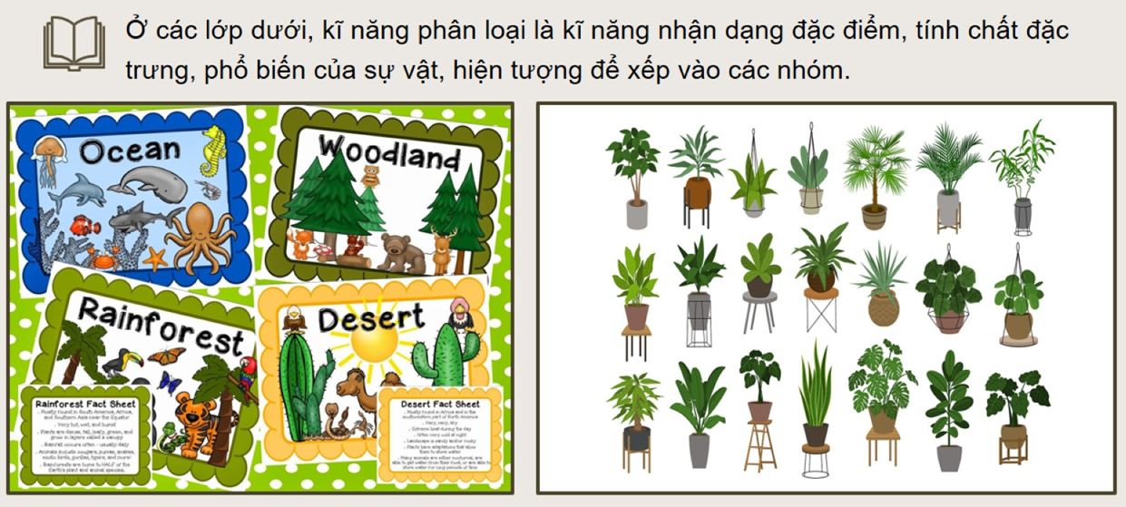
2. Phân loại
Phân nhóm hoặc sắp xếp các sự vật, hiện tượng thành các loại dựa trên thuộc tính hoặc tiêu chí

Slide 24
3. Liên hệ
Từ sự việc, hiện tượng này nghĩ đến sự việc, hiện tượng khác dựa trên những mối quan hệ nhất định.

Slide 25
4. Đo
Sử dụng dụng cụ đo như thước, cân, đồng hồm nhiệt kế,... để mô tả các kích thước của một vật.

Slide 26
5. Dự đoán
Nêu kết quả của một sự kiện trong tương lai dựa trên một mẫu bằng chứng.

Slide 29
PHẦN III
MỘT SỐ DỤNG CỤ ĐO TRONG NỘI DUNG MÔN KHTN 7

Slide 30
1. Đồng hồ đo thời gian hiện số
Quan sát hình và cho biết đặc điểm cấu tạo của đồng hồ đo thời gian hiện số

Slide 31
- Độ chia nhỏ nhất: 0,001s
- Phạm vi đo: 0,001s – 9999s
- Đồng hồ đo thời gian hiện số có thể hoạt động như một đồng hồ bấm giây, được điều khiển bằng công tắc hoặc cổng quang điện.
- Cấu tạo:
Mặt trước gồm:
+ Ô hiển thị thời gian
+ Nút nhấn D để chọn số liệu cần hiển thị
+ Nút nhấn R để xóa dữ liệu đang hiển thị trên ô thời gian
+ Nút nhấn N để đóng ngắt dòng điện vào nam châm điện.
+ Nút nhấn K để chọn kiểu hoạt động của đồng hồ.
Mặt sau gồm:
+ 3 ổ cắm 5 cân A, B, C.
+ Dây cắm điện
+ Công tắc nguồn

Slide 32
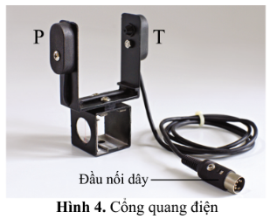
2. Cổng quang điện
- Cấu tạo:
+ Bộ phận phát tín hiệu (P)
+ Bộ phận thu tín hiệu (T) từ bộ phận phát chiếu sang
- Nguyên lí hoạt động: Khi có vật chắn chùm tín hiệu từ bộ phận phát sang bộ phận thu tín hiệu, cổng quang điện sẽ phát ra tín hiệu truyền theo dây dẫn đi vào đồng hồ đo thời gian, điều khiển đồng hồ hoạt động.

Slide 33
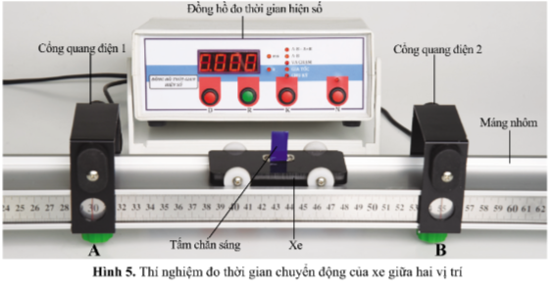

Slide 34
- Nguyên lí đo: Khi cạnh trước của tấm chắn sáng bắt đầu chắn chùm tín hiệu ở cổng quang điện 1, đồng hồ đo thời gian hiện số bắt đầu đo. Đồng hồ ngừng đo khi cạnh trước của tấm chắn sáng bắt đầu chắn chùm tín hiệu ở cổng quang điện 2.
- Cách đo:
+ Cố định cổng quang điện 1 ở vị trí A, cổng quang điện 2 ở vị trí B.
+ Cắm đầu nối dây của cổng quang điện 1 vào ổ A, đầu nối dây của cổng quang điện 2 vào ổ B của đồng hồ đo thời gian hiện số.
+ Nhấn nút K để chọn kiểu hoạt động A – B đo khoảng thời gian giữa hai điểm A và B. Tại thời điểm A, đồng hồ được cổng quang bật, tại thời điểm B, đồng hồ được cổng quang tắt.
+ Cho xe có gắn tấm chắn sáng chuyển động.
+ Đọc số chỉ thời gian xe đi từ cổng quang điện 1 đến cổng quang điện 2 ở ô hiển thị thời gian của đồng hồ đo thời gian hiện số.
- Lấy số chỉ sau trừ đi số chỉ trước ta được khoảng thời gian xe chạy trên quãng đường xác định.

Slide 35
Thực hiện các nhiệm vụ sau.
Cá nhân học sinh đọc toàn bộ thông tin sách giáo khoa về đồng hồ do hiện số, cổng quang điện và thí nghiệm đo thời gian chuyển động của xe giữa 2 vị trí.
* Thời gian: 2p
1

Slide 36
Thực hiện các nhiệm vụ sau.
Trao đổi cặp đôi để xác định cấu tạo của cổng quang điện và đồng hồ hiện số theo hình.
* Thời gian: 3p
2

Slide 37
Thực hiện các nhiệm vụ sau.
Trao đổi nhóm để thuyết trình về cách đo trong thí nghiệm theo hình.
Thực hành thí nghiệm đo với dụng cụ trong phòng thực hành.
3

Slide 38
Thang đo đánh giá mức độ tham gia hoạt động nhóm.
STT | Tiêu chí đánh giá | Mức độ đạt được
 |  | Tốt | Khá | TB
1 | Tích cực tham gia các hoạt động của nhóm
2 | Tự lực thực hiện các nhiệm vụ được phân công
3 | Tinh thần trách nhiệm trong công việc
4 | Hoàn thành nhiệm vụ đúng thời gian quy định

Slide 39
LUYỆN TẬP
Bài 1: Chọn đáp án đúng nhất.
Phương pháp tìm hiểu tự nhiên được thực hiện qua các bước:
(1) Xây dựng giả thuyết; (2) Viết, trình bày báo cáo;
(3) Kiểm tra giả thuyết; (4) Quan sát và đặt câu hỏi nghiên cứu;
(5) Phân tích kết quả.
Em hãy sắp xếp các bước trên cho đúng thứ tự của phương pháp tìm hiểu tự nhiên.
A. (1); (2); (3); (4); (5). B. (5); (4); (3); (2); (1).
C. (4); (1); (3); (5); (2). C. (3); (4); (1); (5); (2).

Slide 40
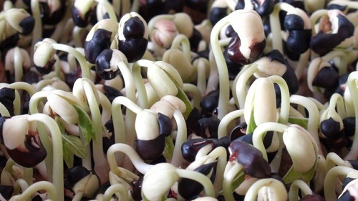
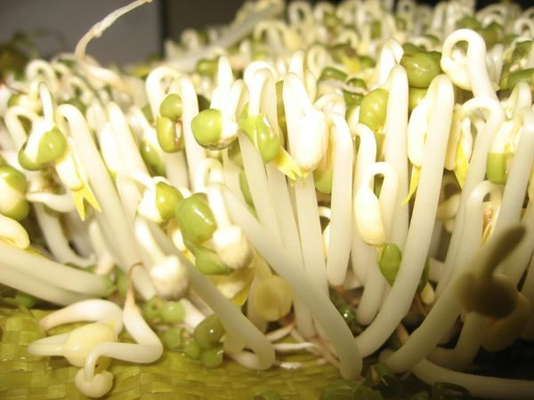
Bài 2. Bạn Lan thấy rằng việc nảy mầm từ hạt đậu xanh và hạt đậu đen là khác nhau. Theo em, bạn Lan cần thực hiện các kĩ năng nào để tìm hiểu sự giống và khác nhau của hai loại hạt đậu nói trên?

Slide 41
Bài 3. Nối các thông tin ở cột A và cột B cho phù hợp.
A. Các bước | Đáp án | B. Nội dung các bước
Bước 1: Quan sát, đặt câu hỏi |  | a. Là bước đầu tiên để nhận ra tình huống có vấn đề. Qua đó em đặt câu hỏi về vấn đề cần tìm hiểu
Bước 2: Xây dựng giả thuyết |  | b. Làm thí nghiệm để chứng minh dự đoán đã đề ra
Bước 3: Kiểm tra giả thuyết |  | c. Sử dụng ngôn ngữ, hình vẽ, sơ đồ, biểu bảng để biểu đạt quá trình và kết quả tìm hiểu tự nhiên
Bước 4: Phân tích kết quả |  | d. Dựa trên hiểu biết của mình và qua phân tích kết quả quan sát, em đưa ra được dự đoán, tức là giả thuyết để trả lờ cho câu hỏi đã được đặt ra ở bước trước đó
Bước 5: Viết, trình bày báo cáo |  | e. Thực hiện các phép tính cần thiết, lập bảng, xây dựng biểu đồ… => Rút ra kết luận: Giả thuyết được chấp nhận hay bị bác bỏ
B1 - a
B2 - d
B3 - b
B4 - e
B1 - c

Slide 42
VẬN DỤNG
Thực hiện các nhiệm vụ sau.
1 - Mỗi học sinh đề xuất một đề tài để nghiên cứu báo cáo lại cho tổ trưởng.
2 - Tổ trưởng tập hợp danh sách của tổ để báo cáo.
3 - Nhóm học sinh có cùng đề tài thảo luận đề xuất các bước tiến hành và dự kiến nội dung báo cáo.

Slide 43
HƯỚNG DẪN HỌC Ở NHÀ VÀ CHUẨN BỊ BÀI SAU
- Học bài
- Hoàn thành các bài tập trong sách bài tập.
- Hoàn thiện thí nghiệm và nội dung của hoạt động 2.2.
- Hoàn thiện báo cáo phần vận dụng.
- Nghiên cứu trước bài 1 – phần I: Nguyên tử.

